Slide 1
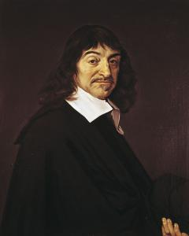
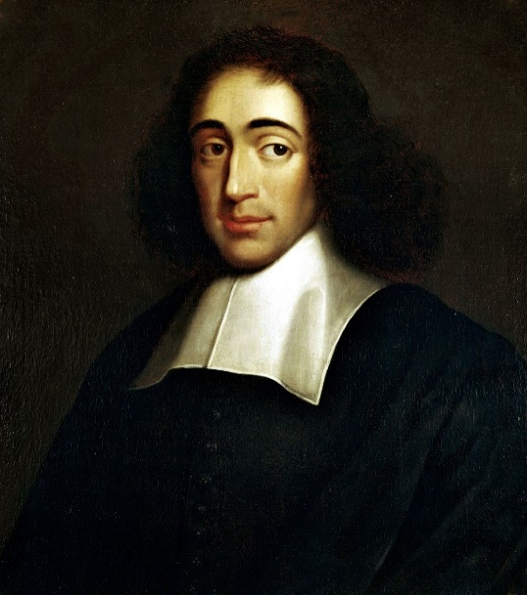
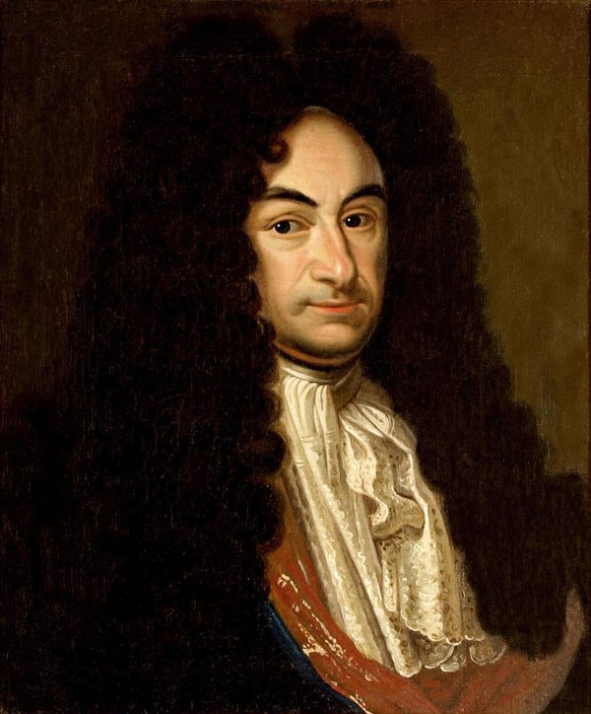
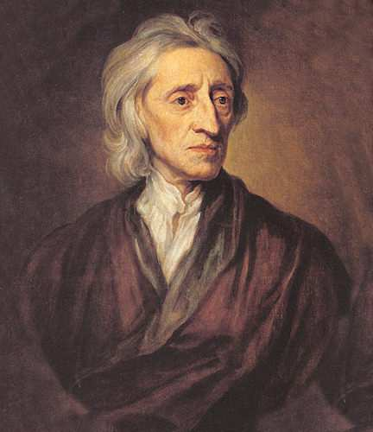
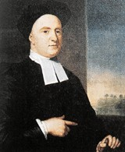
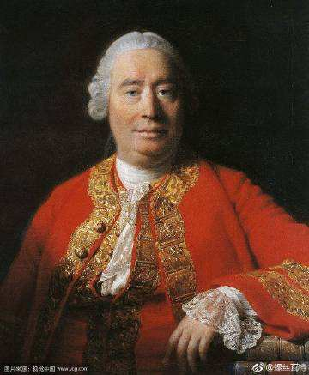
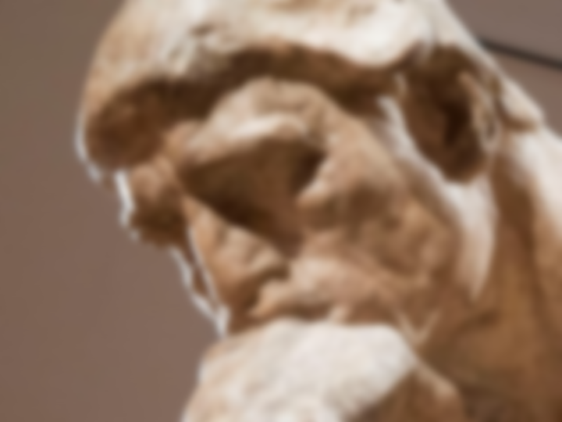
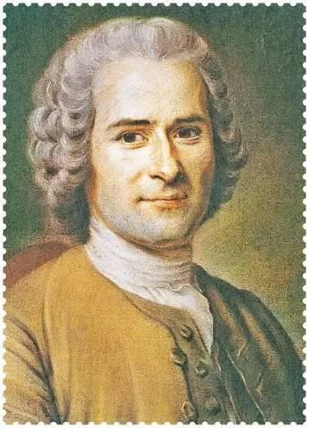
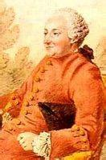
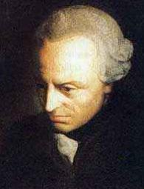
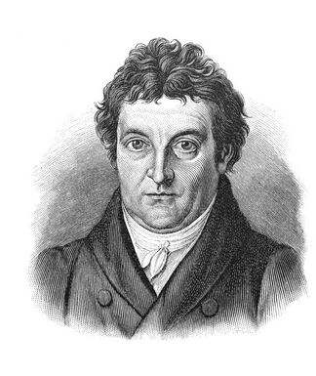
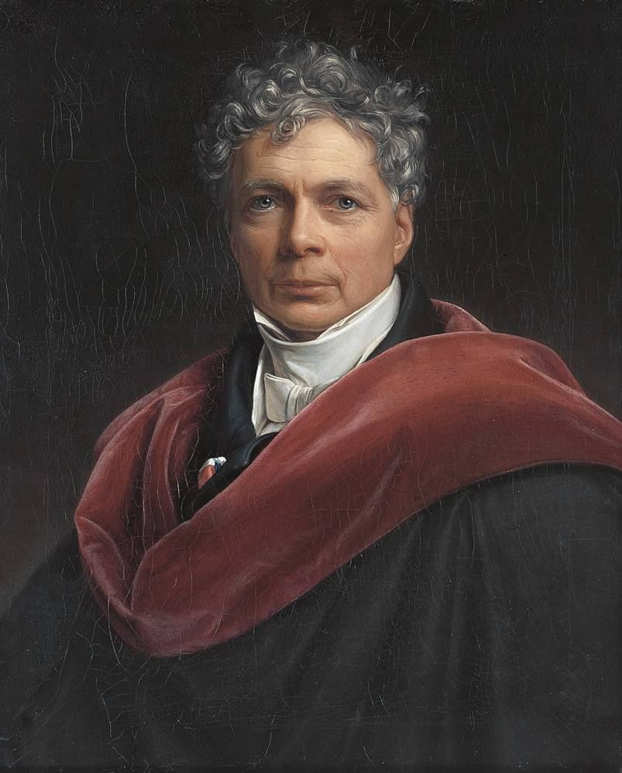
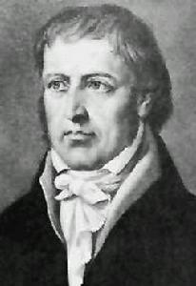
近代西方哲学

Slide 2
课程内容
第一讲：概论
第二讲：唯理论之笛卡尔
第三讲：唯理论之斯宾诺莎
第四讲：唯理论之莱布尼茨
第五讲：经验论之洛克（上）
第六讲：经验论之洛克（下）
第七讲：经验论之贝克莱
第八讲：经验论之休谟
第九讲：18世纪法国哲学之卢梭
第十讲：18世纪法国哲学之霍尔巴赫
第11讲：德国古典哲学之康德（上）
第12讲：德国古典哲学之康德（下）
第13讲：德国古典哲学之费希特
第14讲：德国古典哲学之谢林
第15讲：德国古典哲学之黑格尔

Slide 3
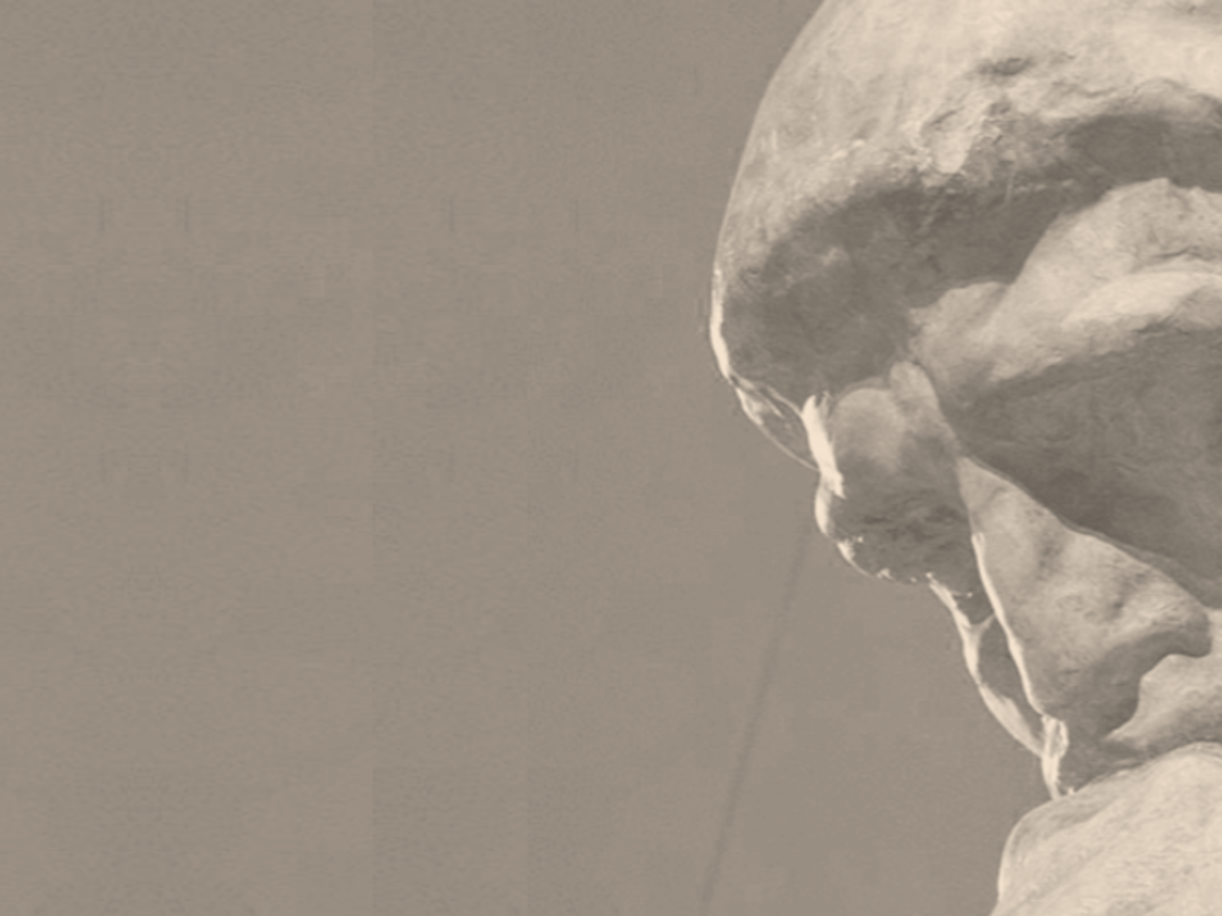
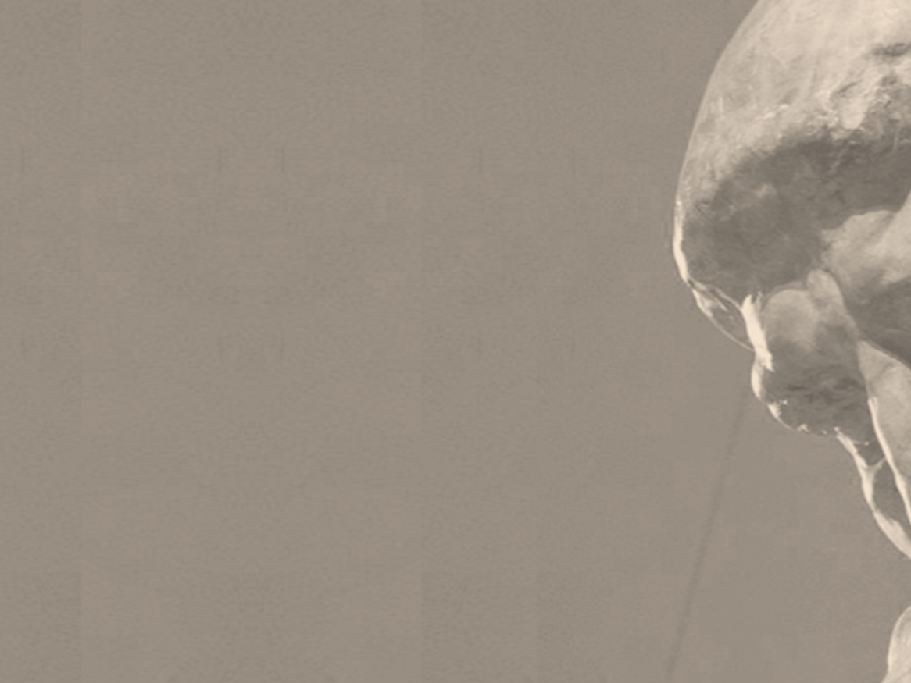
参考书目和考核方式
1. 李超杰：《近代西方哲学的精神》（修订版），商务印书馆
2. 斯通普夫等：《西方哲学史》，世界图书出版公司
教师（李超杰）邮箱：chaojieli@hotmail.com
助教（戴谆霖）邮箱：1801211374 @pku.edu.cn
课程邮箱：philosophy_2019@163.com
密码：philosophy2019
考核方式：考勤（30%），期末论文（70%）

Slide 4


第一讲
概 论

Slide 5
一、哲学从未远离我们

Slide 6
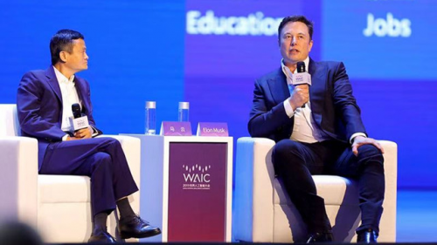
世界人工智能大会-2019
人是机器？机器是人？

Slide 7
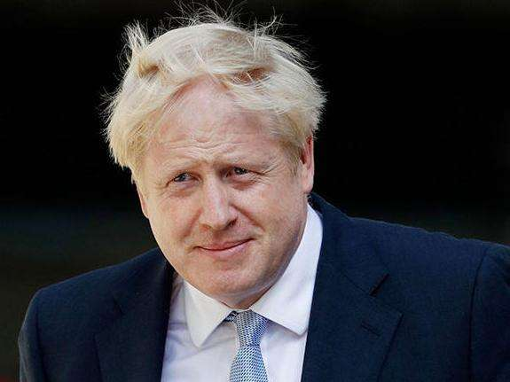
约翰逊暂停议会：民主还是效率？

Slide 8
二、什么是哲学

Slide 9

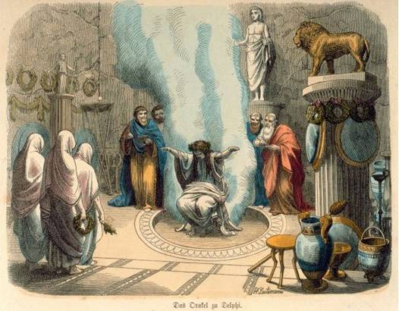
（一）哲学：爱智慧
德尔斐神谕
认识你自己
勿过度

Slide 10
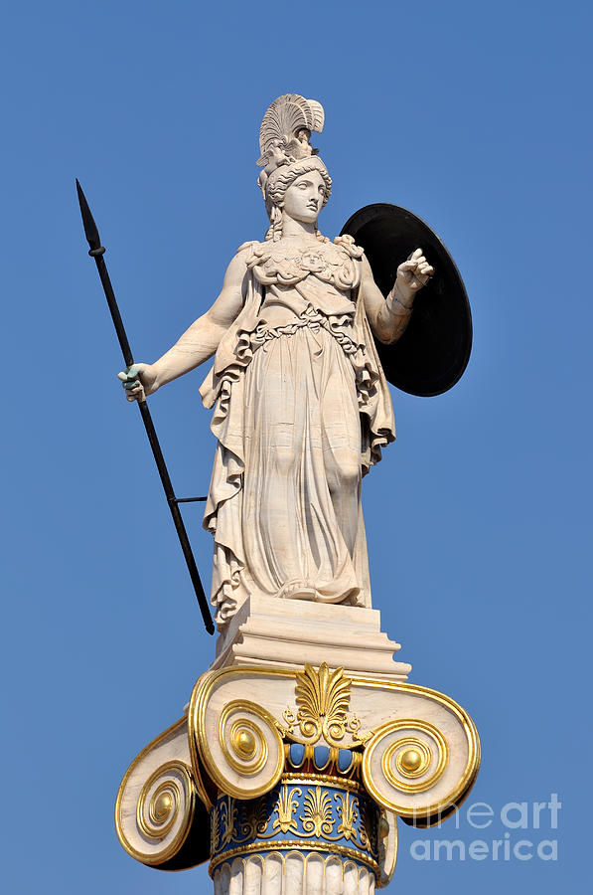

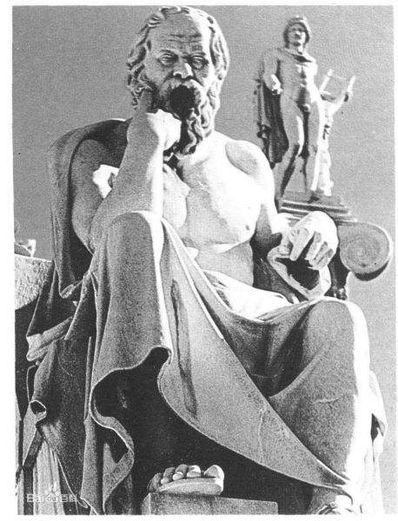
雅典娜：我就是智慧
我不会爱智慧
吃瓜群众：我已经很智慧了
我不会爱智慧
苏格拉底：我自知自己无知
所以，我要爱智慧

Slide 11
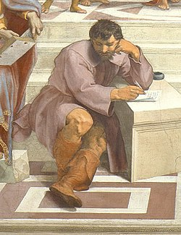
（二）哲学：爱终极智慧
智慧只在于一件事，就是掌握那通过一切以支配一切的思想。
智慧就在于说出真理，并且按照自然行事，听自然的话。
赫拉克利特
（Heraclitus， c. 535 – c. 475 BCE ）

Slide 12
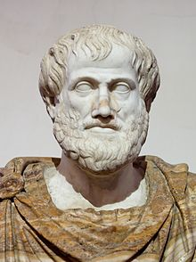
研究最初原因和本原才可称之为智慧。
亚里士多德
（Aristotle， 384–322 BC）

Slide 13
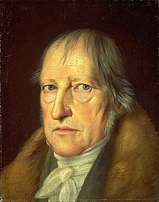
哲学与艺术，尤其是与宗教，皆共同具有完全普遍的对象作为内容。
黑格尔（ Georg Hegel ，1770-1831）

Slide 14
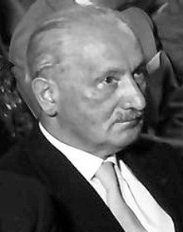
哲学活动就是对超乎寻常的东西作超乎寻常的发问。
海德格尔
（Martin Heidegger，1889-1976）

Slide 15
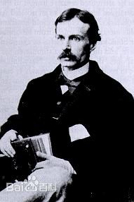
（三）以论证的方式爱终极智慧
任何哲学都有两件事情：哲学带给我们的最终看法、信念或者态度，以及带给我们借以获得这种态度的论证。……一种哲学必定确实是真的，但这是哲学必备条件中的最小条件。一个人可以是真的——由于猜测或者由于神的启示而真——但却不是一个哲学家。一个哲学家的真在于他的这个真理是经过推理而获得的。使他获得真理的必定是论证，而不是假定。
（William James，1842年—1910年）

Slide 16
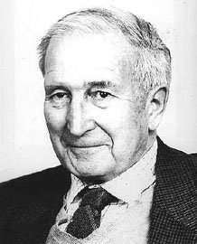
哲学——按照我们对这个词的理解——首先、最终并且一直关注于论证。 ...... 因为这在很大程度上构成了哲学的本质，所以，哲学训练必须包含下述两方面的内容：一方面要训练合理地进行论证，另一方面要训练评估论证的合理性。
（Antony Flew，1923-2010）

Slide 17
三、西方哲学的阶段和问题

Slide 18
（一）古希腊哲学：觉醒的时代
1. 时间：公元前6世纪至公元6世纪。
2. 区域：伊奥尼亚、南意大利、雅典、罗马、亚历山大。
3. 主要问题：
（1）事物存在的原因是什么？
（2）什么样的生活是好的生活？
4. 代表性哲学家：巴门尼德、苏格拉底、柏拉图、亚里士多德。

Slide 19
（二）基督教哲学：信仰的时代
1. 时间：公元2世纪到16世纪。
2. 区域：意大利、法国、英国。
3. 主要问题：
（1）理性与信仰的关系。
（2）上帝存在吗？
（3）为什么会有恶？（神正论）
4. 与希腊哲学的关系：早期基督教哲学主要利用、发挥了柏拉图主义，后期基督教哲学则主要利用、发挥了亚里士多德主义。
5. 代表性哲学家：奥古斯丁、托马斯·阿奎纳。

Slide 20
（三）近代哲学：启蒙的时代
1. 时间：公元17世纪至19世纪中叶。
2. 区域：英国、法国、德国、荷兰。
3. 精神：理性和启蒙。特征：认识论转向。
4. 主要问题：知识从何而来？我能够认识什么？
我应当做什么？政府的合法性何在？
3. 代表性哲学家：笛卡尔、休谟、卢梭、康德、黑格尔。

Slide 21
（三）现代哲学：反叛的时代
1. 时间：黑格尔以后的哲学。
2. 区域：英国、美国、德国、法国。
3. 特征：反传统形而上学；语言学转向；刺猬与狐狸。
4. 主要流派与代表人物：
意志主义（叔本华、尼采等）；
生命哲学（狄尔泰、柏格森等）；
实用主义（詹姆斯、杜威等）；
现象学（胡塞尔等）；
存在主义（海德格尔、萨特等）；
法兰克福学派（马尔库塞、哈贝马斯等）；
结构主义（斯特劳斯、拉康等）；
解构主义（福柯、德里达等）；
分析哲学（维特根斯坦、罗素等）；
政治哲学：罗尔斯、诺齐克等。

